Slide 1
Weekly Report
2020.06.26
Hongsik Kim
Mobile & Network Intelligence Laboratory

Slide 2
AI Explainable AI
Kaggle 참여용 Python 프로그램 개발 (Naïve Bayes)
Kaggle 참여
특허 아이디어 (Public에서는 비공개)

Slide 3
Current Status
주간 진행 사항
Kaggle 참여용 Python 프로그램 개발 (Naïve Bayes)
Kaggle 참여
특허 아이디어 (Public에서는 비공개)

Slide 4
Python Program for Kaggle Competitions
Naïve Bayes 알고리즘을 이용할 수 있도록 개발
Naïve Bayes 알고리즘:
신규 데이터가 [X1=x1, X2=x2, …, Xn=xn]일 때
[Y]가 더 크면 해당 데이터는 Y로 분류하고, [~Y]가 더 크면 해당 데이터는 ~Y(not Y)로 분류한다.
구현이 비교적 쉬움
[Y] = P(Y)*P(X1=x1|Y)*P(X2=x2|Y)*…*P(Xn=xn|Y)
[~Y] = P(~Y)*P(X1=x1|~Y)*P(X2=x2|~Y)*…*P(Xn=xn|~Y)

Slide 5
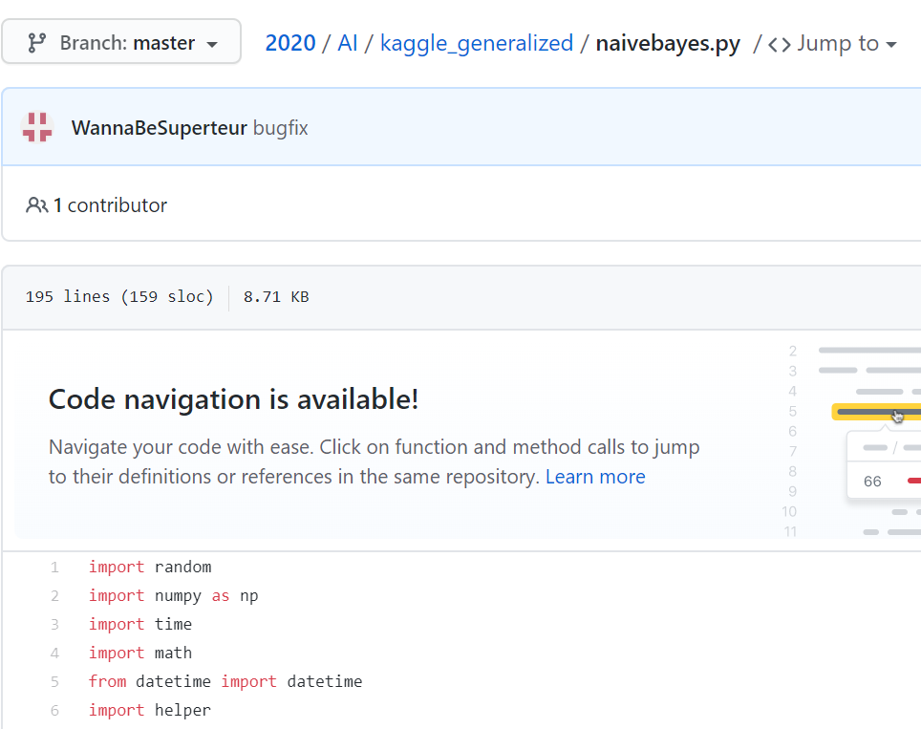
Python Program for Kaggle Competitions
Naïve Bayes 알고리즘 코드 소개

Slide 6
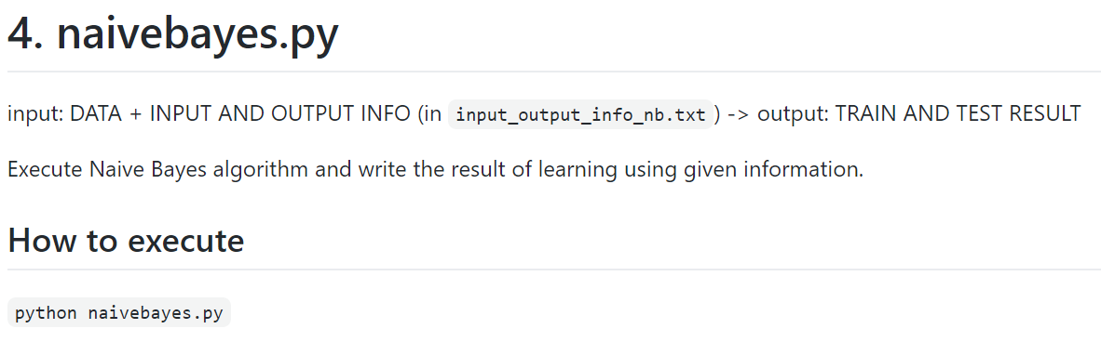
Python Program for Kaggle Competitions
Naïve Bayes 알고리즘 코드 소개
데이터 + 입출력 열 지정 정보 -> 학습 및 테스트 데이터

Slide 7
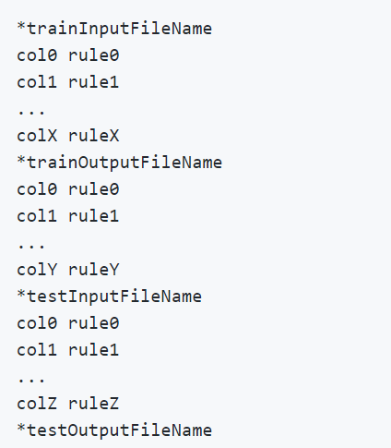
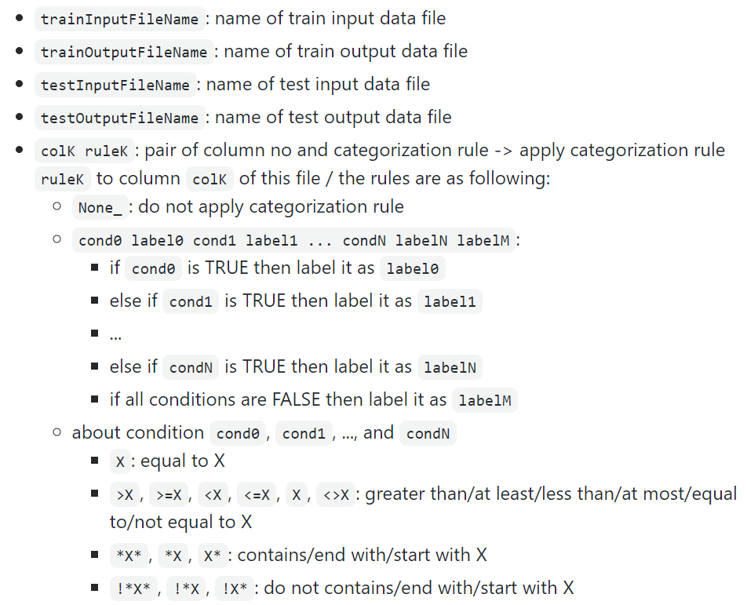
Python Program for Kaggle Competitions
Naïve Bayes의 입출력 정보 텍스트 파일 형식
학습 입력 데이터 파일
열별 가공 규칙
학습 출력 데이터 파일
열별 가공 규칙
테스트 입력 데이터 파일
열별 가공 규칙
테스트 출력 데이터 파일

Slide 8
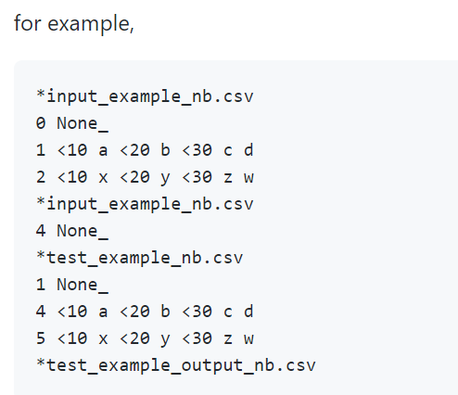
Python Program for Kaggle Competitions
Naïve Bayes의 입출력 정보 텍스트 파일 형식
0번째 열에는 특별한 규칙 적용하지 않음
원래 데이터의 값을 그대로 입력 데이터로 사용
1번째 열에는 다음 규칙 적용
값<10이면 a, 10<=값<20이면 b, 20<=값<30이면 c,
값이 30보다 크면 d로 변환하여 입력 데이터 작성
2번째 열에는 다음 규칙 적용
값<10이면 a, 10<=값<20이면 b, 20<=값<30이면 c,
값이 30보다 크면 d로 변환하여 입력 데이터 작성

Slide 9
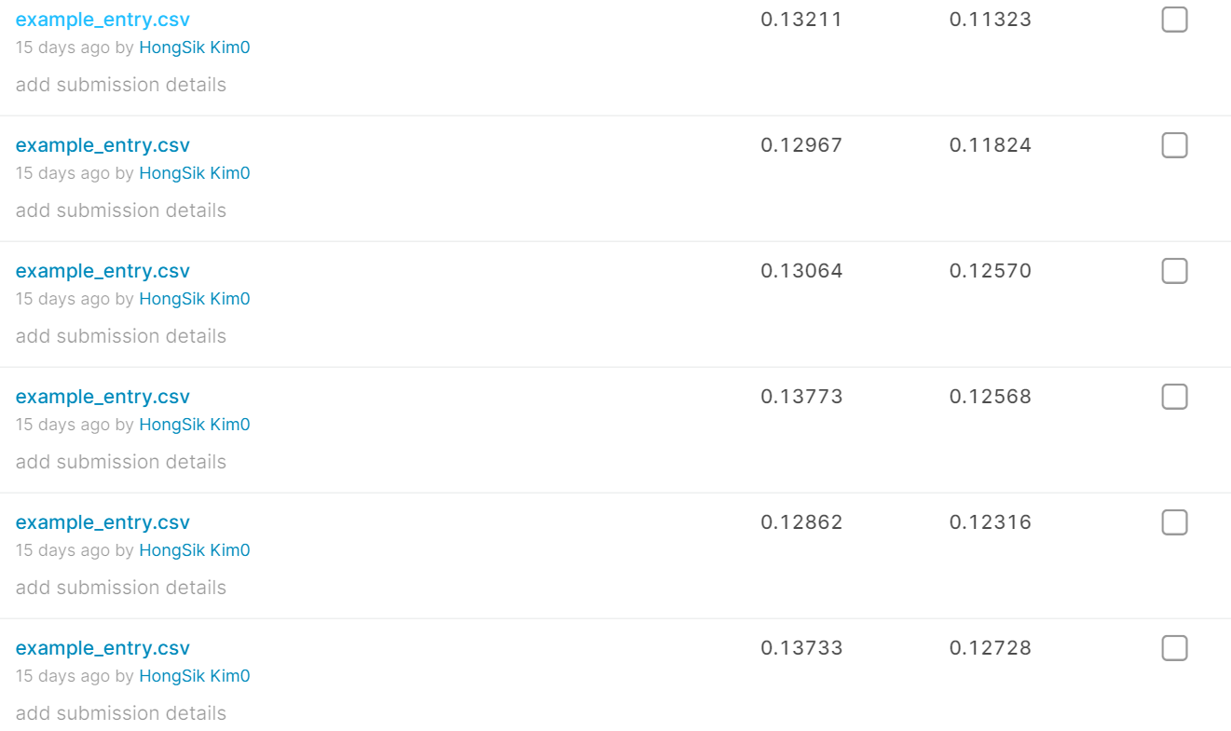
Kaggle Competition
Don’t Get Kicked
딥러닝 이용 (학습 및 테스트 데이터 열 지정에 오류가 있음)
/570

Slide 10
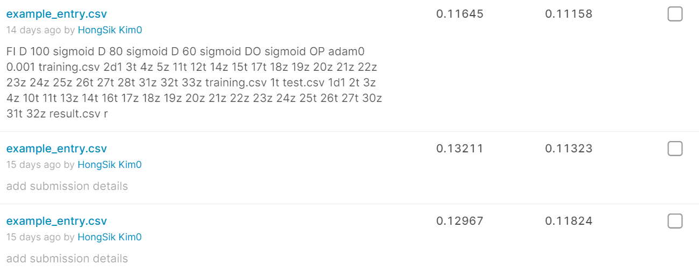
Kaggle Competition
Don’t Get Kicked
딥러닝 이용 (학습 및 테스트 데이터 열 지정 오류 수정 이후)
Naïve Bayes 알고리즘 이용
(Not Publicly Available)

Slide 11
Kaggle Competition
Don’t Get Kicked
딥러닝 이용 (학습 및 테스트 데이터 열 지정 오류 수정 이후)
Naïve Bayes 알고리즘 이용
(Not Publicly Available)

Slide 12
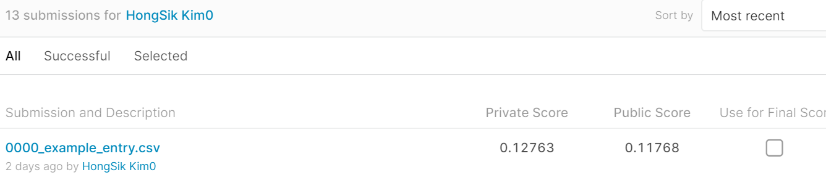
Kaggle Competition
Don’t Get Kicked
딥러닝 이용 (Model Training 기준 정확도 약 99%)
/570

Slide 13
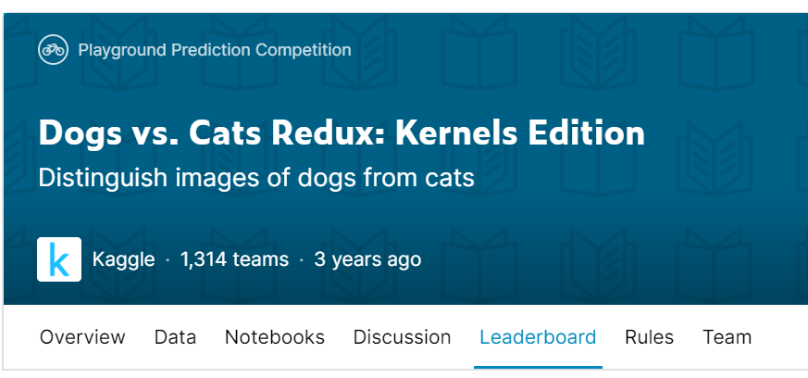
Kaggle Competition
Dogs vs. Cats Redux: Kernels Edition
https://www.kaggle.com/c/dogs-vs-cats-redux-kernels-edition/

Slide 14
Patent Idea (Not Publicly Available)
NOT PUBLICLY AVAILABLE

Slide 15
Github
https://github.com/WannaBeSuperteur/2020/tree/master/WPCN

